Slide 1
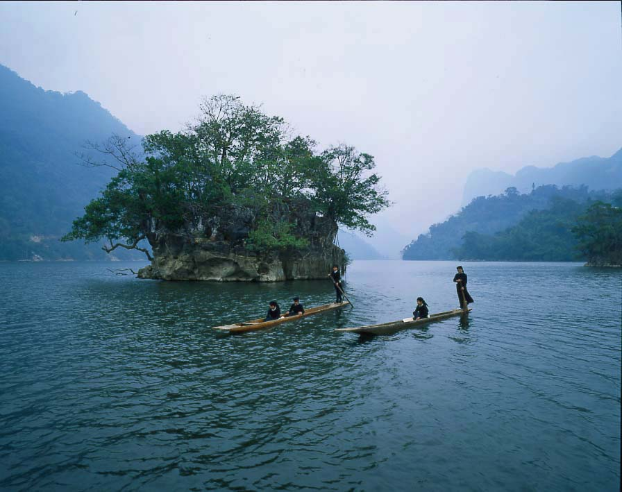
KỂ CHUYỆN
SỰ TÍCH HỒ BA BỂ

Slide 2
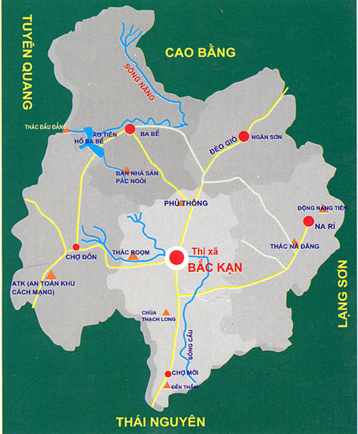

Slide 3
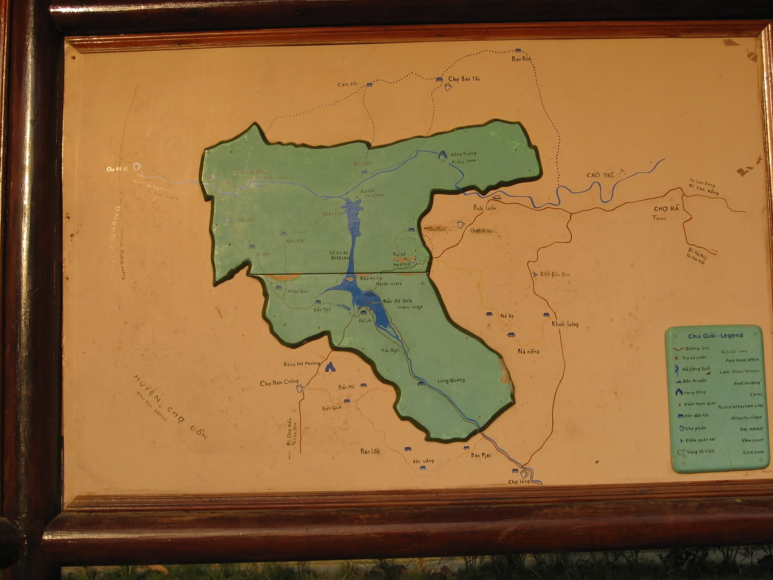
Ba Bể trên bản đồ

Slide 4
Giới thiệu về hồ Ba Bể
Hồ Ba bể nằm trong Vườn quốc gia Ba Bể thuộc huyện Ba Bể - tỉnh Bắc Cạn. Đường đi quanh co ven những dãy núi đá vôi và có những đèo, dốc nhỏ.
Đến Vườn quốc gia Ba Bể, điều đầu tiên thấy là núi đá vôi, đứng nhìn xung quang trùng trùng điệp điệp những dãy núi đá vôi. Tuy không cao lắm nhưng rất hiểm trở, trên núi gọi là rừng nhưng chỉ có những cây nhỏ và cây bụi là chủ yếu chứ không rậm rạp, nguyên sinh như rừng Cúc Phương, có xen lẫn những cánh rừng trồng của nhân dân (chủ yếu nhân dân trồng cây gỗ lát và luồng, vầu, nứa…)
Hồ rộng chừng 300 – 400m, dài khoảng 8km. Nước xanh, hai bên là những dãy núi đá vôi thấp, rừng cây bụi… dưới đáy hồ có nhiều rong, rêu…
* Có những hòn núi nhỏ tạo hình rất đẹp nổi bật trên nền xanh của nước.
Trên núi đôi khi có nhà dân hoặc những bản nhỏ của người dân tộc Tày.
Vào mùa cạn, nước hồ thấp, nếu vào mùa mưa nước hồ sẽ cao thêm khoảng 1- 2m, ngập những cây bụi nhỏ mọc chân núi ven bờ. Chính do mực nước lên, xuống như vậy nên những cây mọc thấp bị nước ngập đã thối hết phần vỏ, trơ lõi, tuy nhiên chúng vẫn sống và trở thành những cây “gỗ lũa” sống tuyệt vời. Ở đây sâu khoảng 15 – 20m, có đoạn sâu hơn, ven bờ thì nông hơn, có nhiều loại cá nhưng nhiều nhất là cá trôi, trắm cỏ và cá mè, có cá chép nhưng rất khó bắt, ngoài ra còn có cá lăng, cá nheo…. Đã có người đánh lưới được cá trắm trên 10kg, cá mè 7kg và chép 8kg. Nguồn cá ở đây không phải do thả mà do các ao hồ của dân khi bị lũ cá thoát ra nên ở đây câu hoàn toàn miễn phí. Người dân ở đây chỉ đánh lưới hoặc đánh mìn trộm chứ không có người câu, chỉ thỉnh thoảng mới có khách du lịch đến kết hợp với câu thôi.

Slide 5
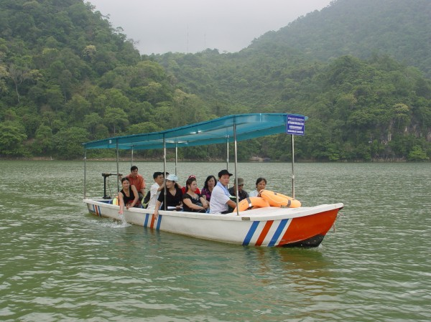
Thuyền du lịch trên Ba Bể

Slide 6
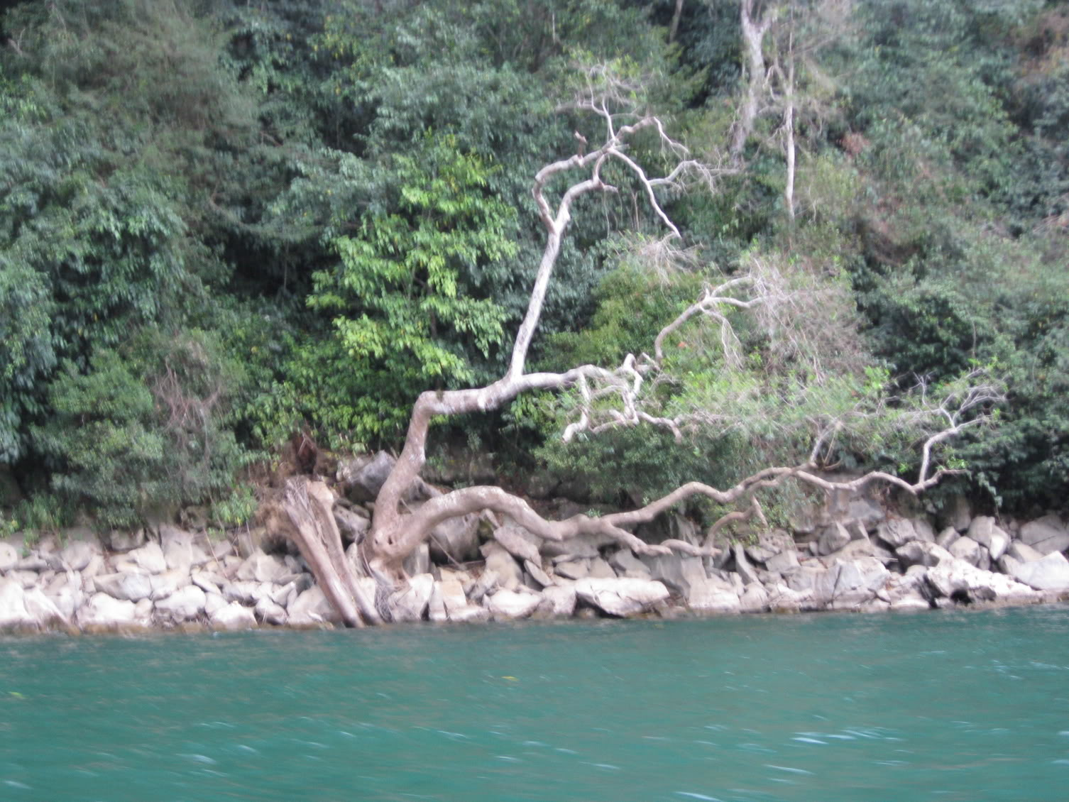
Cây gỗ lũa trên Ba Bể

Slide 7
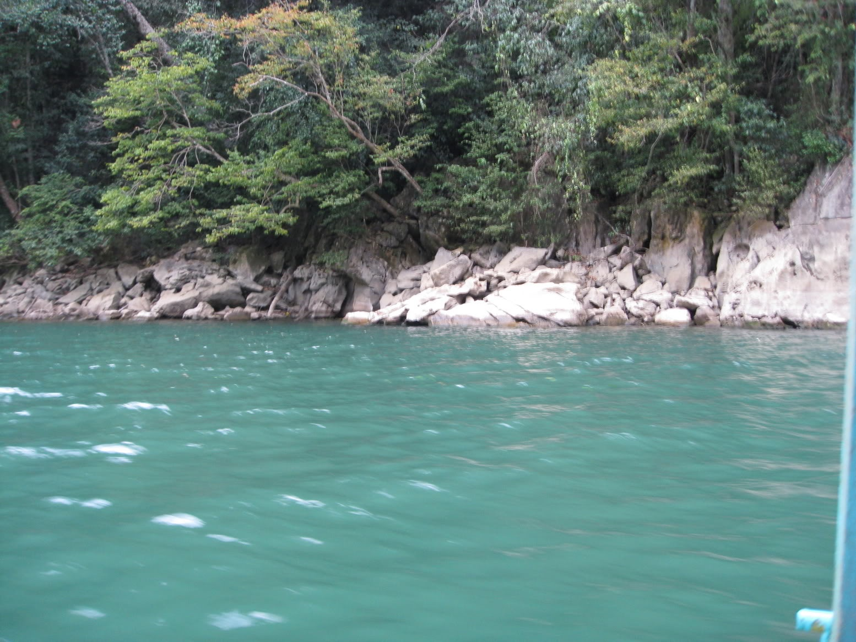
Ba Bể mùa nước cạn

Slide 8
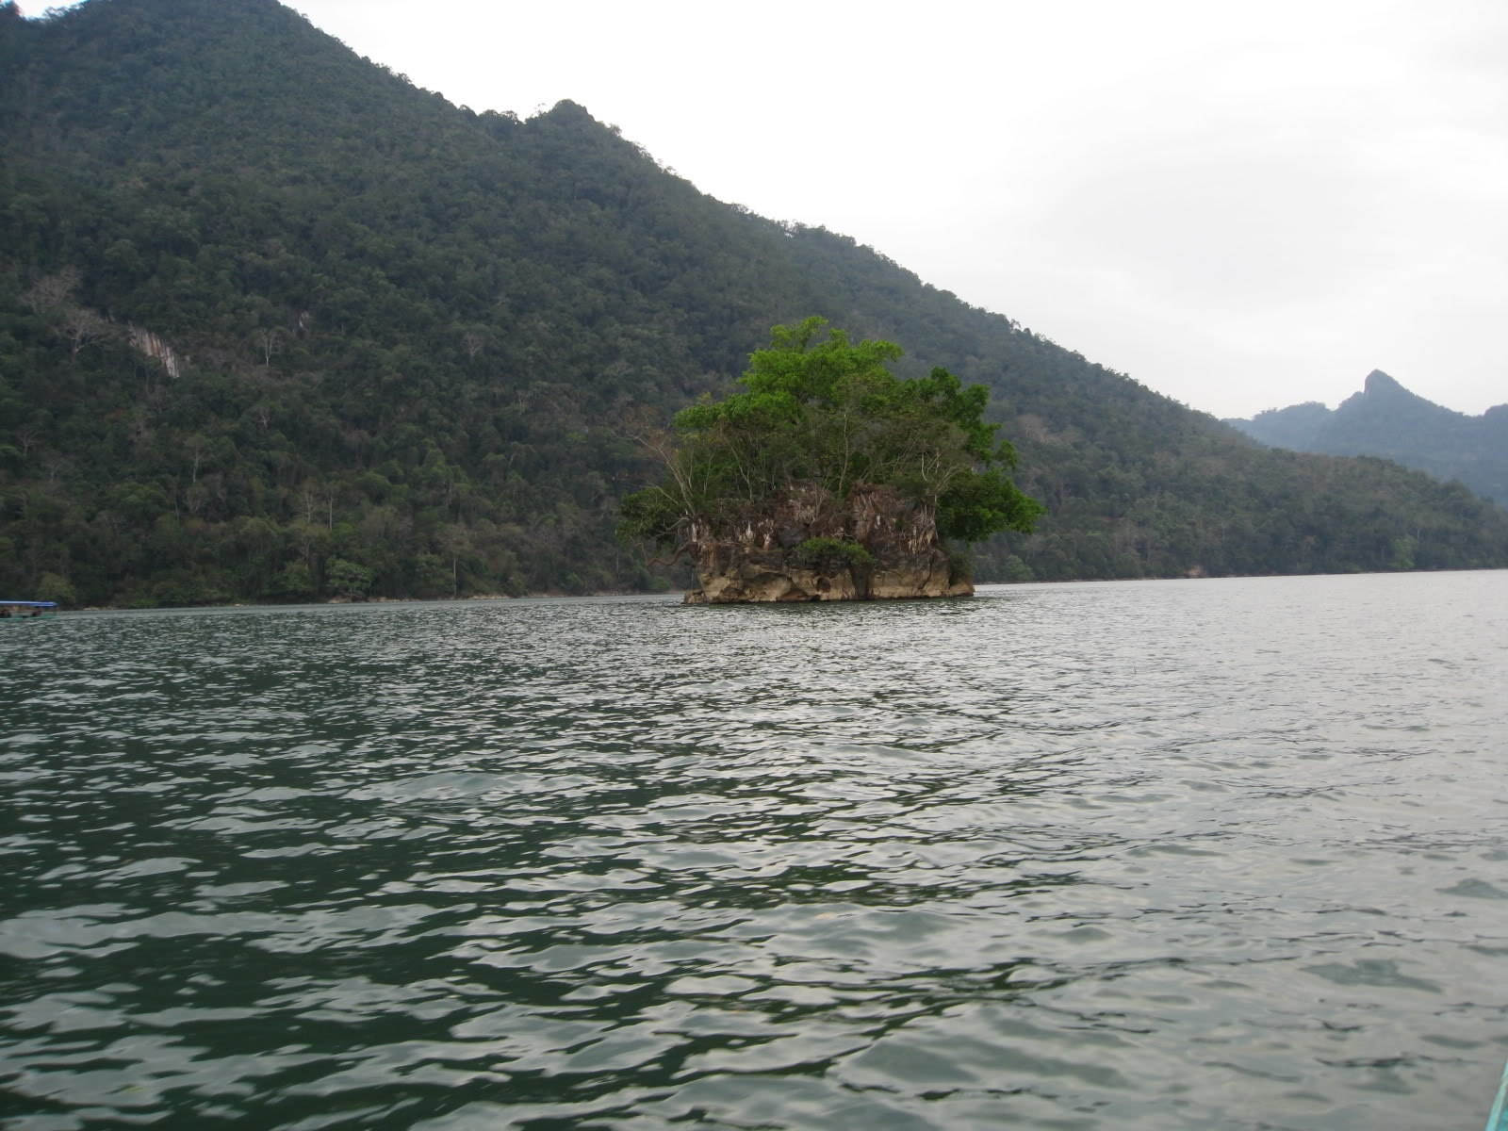
Có những núi đá nhỏ ở giữa hồ

Slide 9
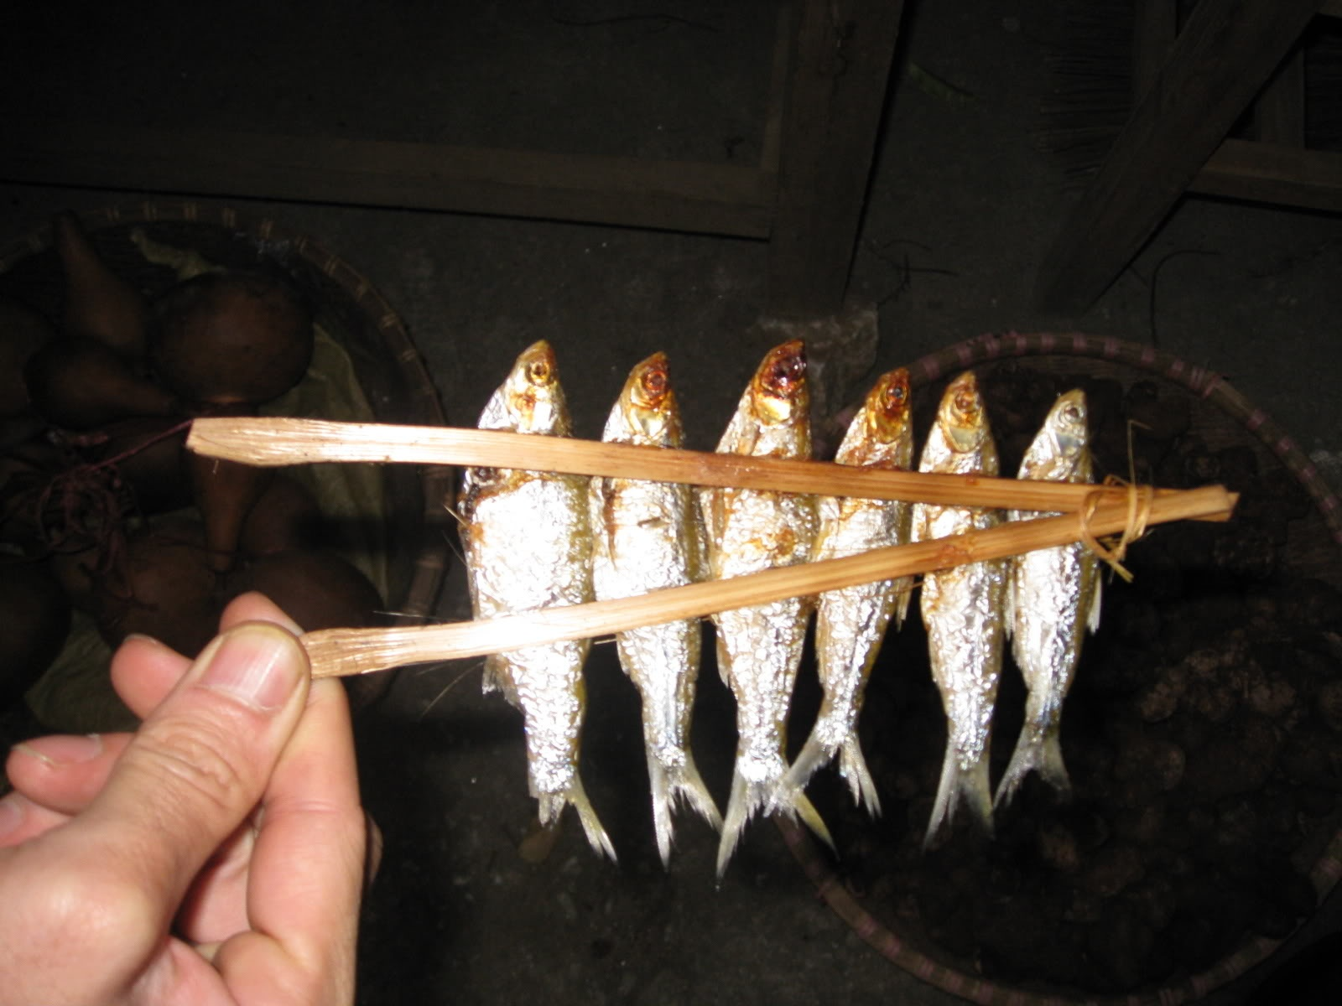
Cá suối phơi khô

Slide 10
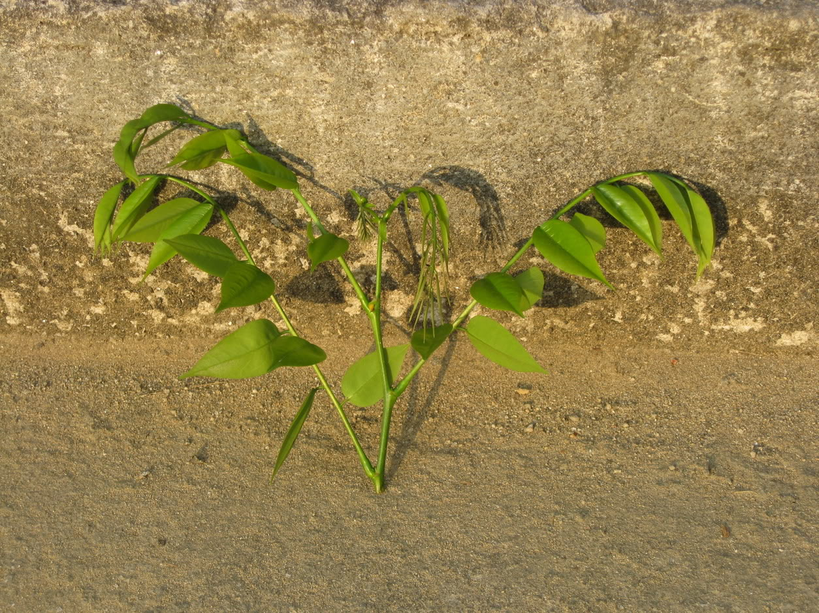
Rau ngót rừng

Slide 11
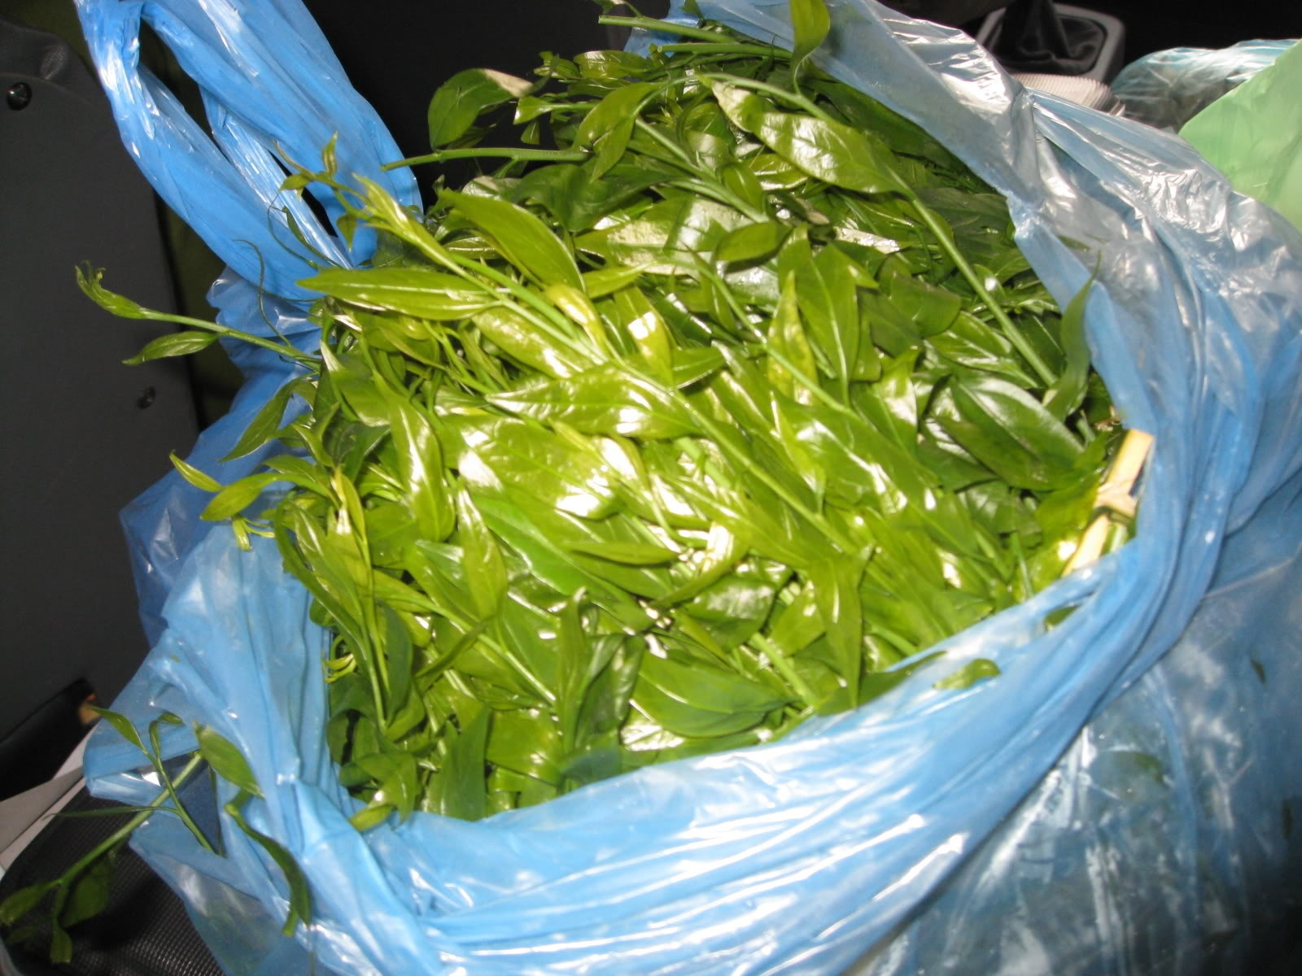
Rau bồ khai

Slide 12
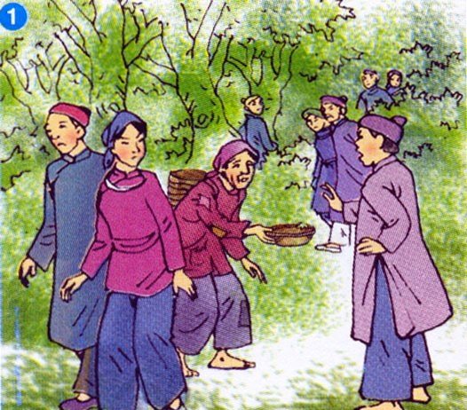
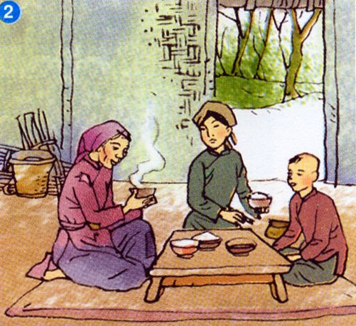
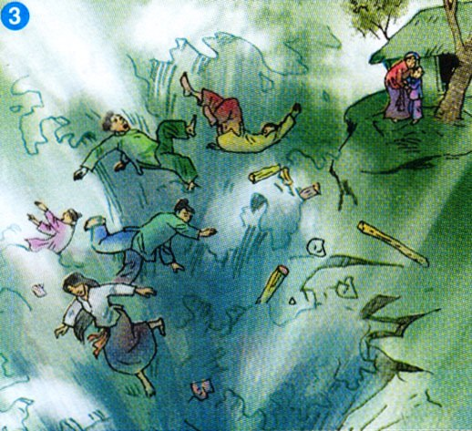
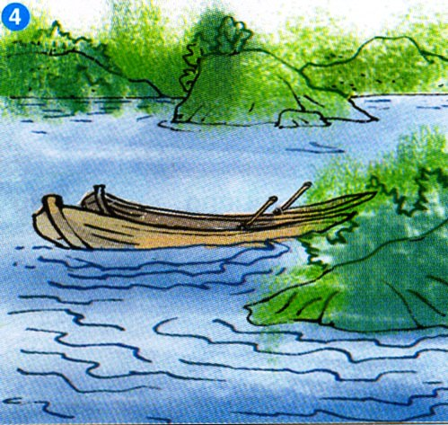
        Quan sát tranh và đọc lời dưới mỗi bức tranh.
Thử đoán xem câu chuyện kể về ai ? Nội dung câu chuyện là gì ?
Ai cho bà cụ ăn và nghỉ ?
Bà cụ ăn xin xuất hiện như thế nào ?
Hồ Ba Bể hình thành như thế nào ?
Chuyện gì xảy ra trong đêm lễ hội ?

Slide 13
Giáo viên kể chuyện

Slide 14
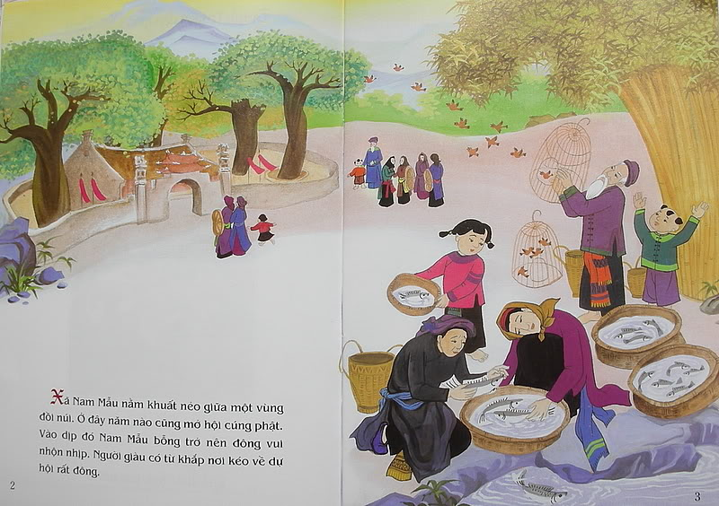

Slide 15
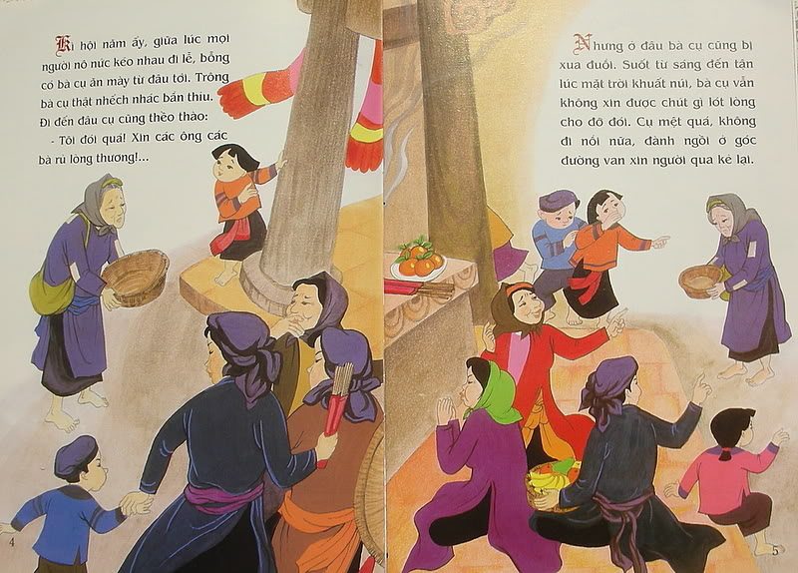

Slide 16
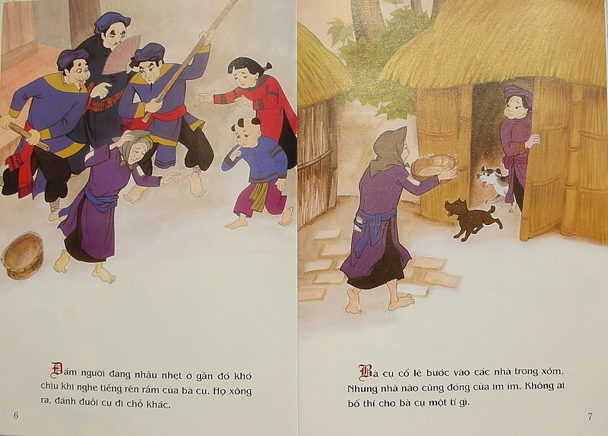

Slide 17
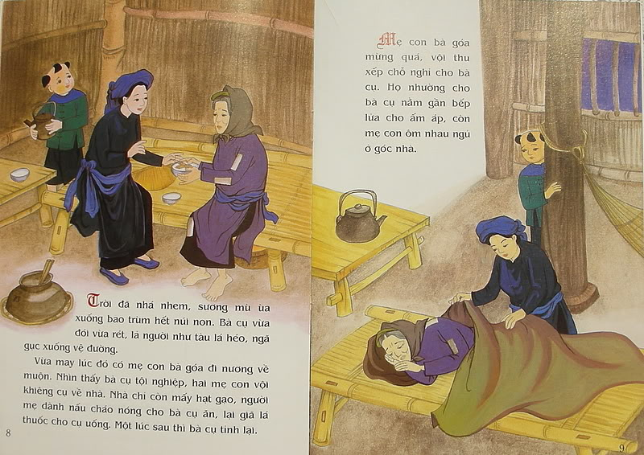

Slide 18
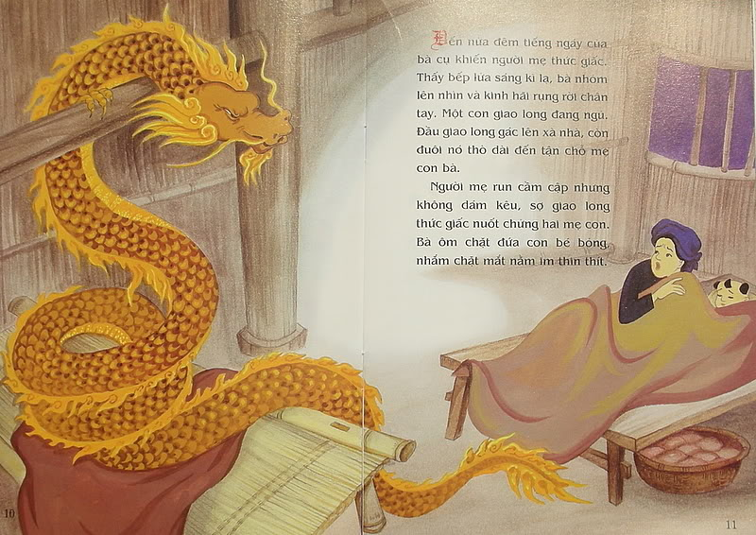

Slide 19
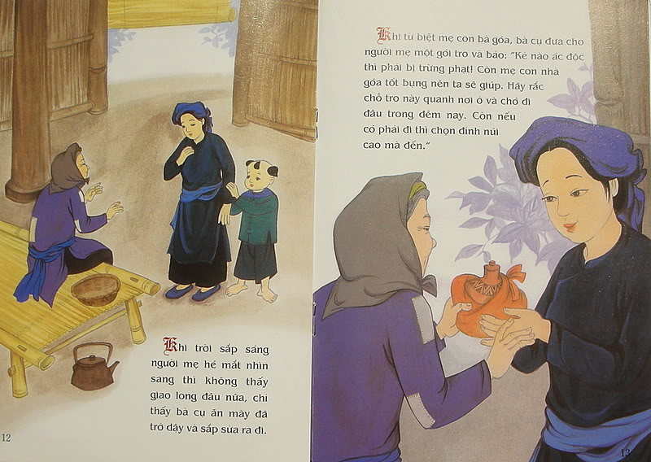

Slide 20
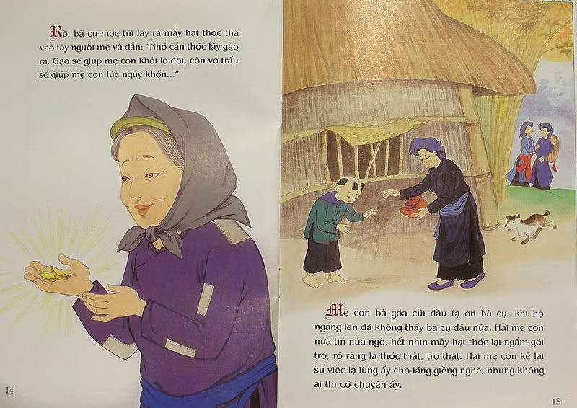

Slide 21
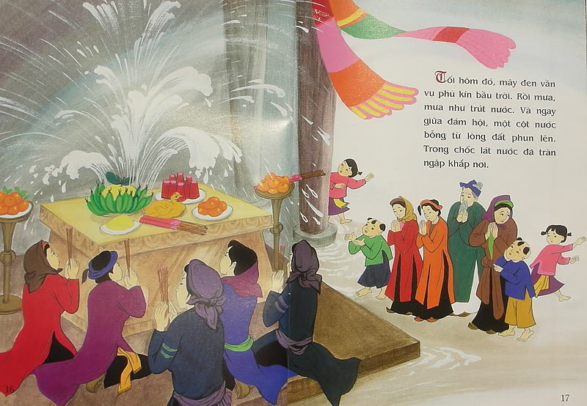

Slide 22
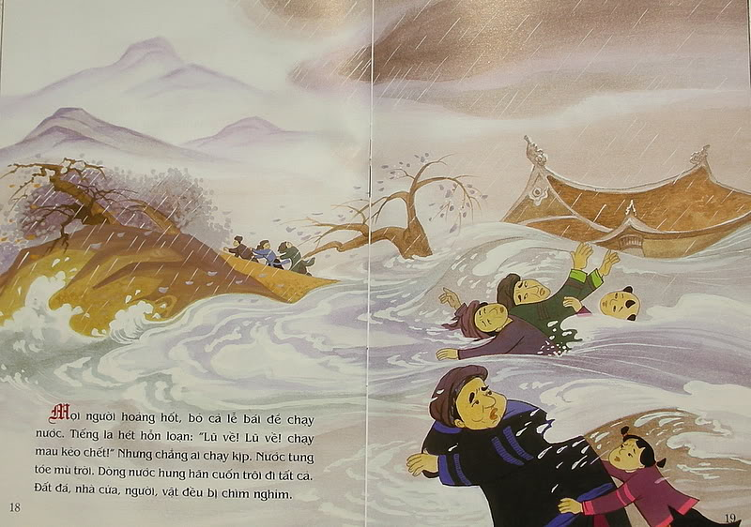

Slide 23
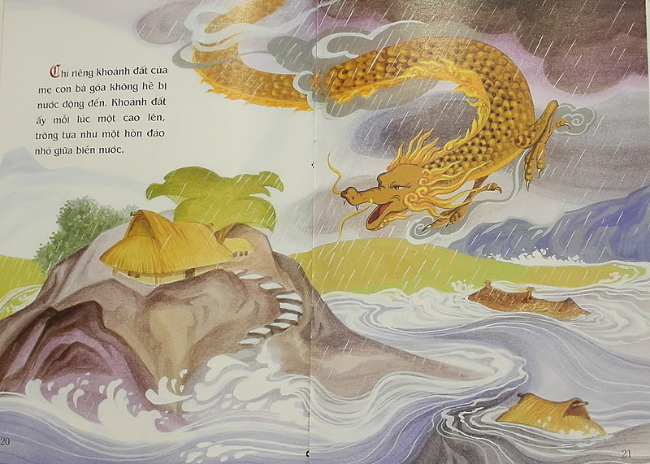

Slide 24
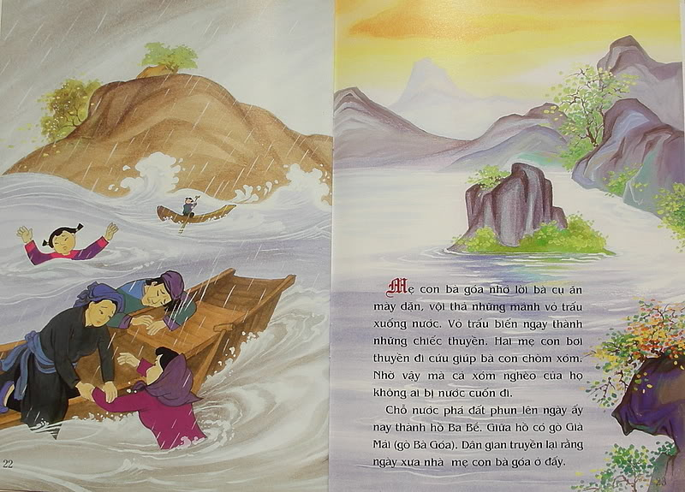

Slide 25
Giải thích từ khó
Cầu phúc: xin được điều tốt cho mình.
Giao long: loài rắn to còn gọi là thuồng luồng.
Bà góa: người phụ nữ có chồng bị chết.
Làm việc thiện: làm điều tốt cho người khác.
Bâng quơ: không tin tưởng, không đâu vào đâu.

Slide 26
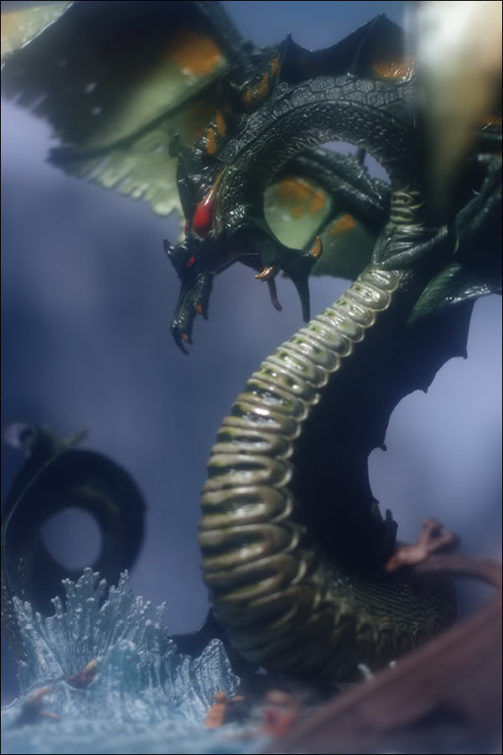
Giao long

Slide 27
Trao đổi nội dung câu chuyện

Slide 28
Bà cụ ăn xin xuất hiện như thế nào ?
Mọi người đối xử với bà cụ như thế nào?

Slide 29
Ai đã cho bà cụ ăn và nghỉ ?
Chuyện gì đã xảy ra trong đêm ?
Khi chia tay bà cụ dặn mẹ con bà góa điều gì ?

Slide 30
Trong đêm lễ hội, chuyện gì đã xảy ra ?
Mẹ con bà góa đã làm gì ?

Slide 31
Hồ Ba Bể đã được hình thành như thế nào ?

Slide 32
Kể theo nhóm
        Quan sát tranh và kể lại từng đoạn theo nhóm 4.

Slide 35
Qua câu chuyện trên em hiểu được điều gì?
Ý nghĩa: Câu chuyện cho ta biết sự hình thành của hồ Ba Bể, ngòai ra còn ca ngợi những con người giàu lòng nhân ái, biết giúp đỡ người khác sẽ gặp nhiều điều tốt lành.

